Slide 1



LEAN ICEPTION
BOTIQUÍN
Proyecto del CITT
Integrantes:
Javier Gutiérrez
Nicolás Sierra
Jose Moraga

Slide 2




Fase 1
Funcionalidades
Características
Posibles mejoras
Interfaz más limpia
Personalizada según usuario
Lector de fármaco mediante código de barra
Botiquín personal
Cuenta personal
Sencillo
Herramienta de apoyo

Slide 3

¿QUÉ ES?
¿CÓMO?
UN SOFTWARE QUE AYUDA A CONOCER AQUELLOS FÁRMACOS CON PROBLEMAS POR COMPUESTO ACTIVO COMO TAMBIÉN VERIFICAR LOTES CON FALLAS.
ADEMÁS, PERMITE INTERPRETAR EXÁMENES ESCANEADOS O EN FORMATO PDF PARA FACILITAR SU COMPRENSIÓN.
UTILIZANDO CÓDIGOS DE BARRA SE PODRÁ ACCEDER A INFORMACIÓN SIMPLE. ESTO PERMITE LA COMPARACIÓN DE MEDICAMENTOS POR SUS COMPONENTES Y ANÁLISIS
DE EXÁMENES MÉDICOS POR RECONOCIMIENTO DE TEXTO, QUE OFRECE EXPLICACIONES CLARAS.
ANÁLISIS DE LA
FASE 2
¿QUIÉN?
¿POR QUÉ?
PERSONAS DE LA TERCERA EDAD CON NECESIDADES MÉDICAS, QUE BUSCAN ENTENDER MEJOR SOBRE SUS MEDICAMENTOS Y RESULTADOS MÉDICOS, ESPECIALMENTE, AQUELLAS CON DIFICULTADES TECNOLÓGICAS.
PARA MAYOR SEGURIDAD EN EL USO DE MEDICAMENTOS, PERMITIRÁ COMPARAR ENTRE FÁRMACOS, COMO TAMBIÉN BRINDAR UNA COMPRENSIÓN CLARA DE LOS RESULTADOS MÉDICOS, FACILITANDO LA AUTONOMÍA Y TRANQUILIDAD DEL USUARIO.
Características de nuestro proyecto para entender su primera vista

Slide 4




NUESTRO CLIENTE
Perfil
Edad: Personas de la tercera edad (65 años o más).
Estado de salud: Con condiciones crónicas o enfermedades que requieren medicamentos y exámenes frecuentes.
Tecnología: Pueden tener habilidades limitadas en el uso de tecnología, por lo que la facilidad de uso es clave.
Dependencia: Algunas personas pueden depender de cuidadores o familiares para gestionar su salud.
Motivaciones
Frustaciones
Necesidades
Seguridad
Compresión clara
Autonomía
Inseguridad
Confusión
Claridad
Calidad

Slide 5


Una herramienta de apoyo
Un verificador de seguridad
Un lector inteligente
QUÉ ES
Un sustituto médico
Un verificador de datos generales
QUÉ NO ES

Slide 6


TABLA COMPARATIVA
QUE HACE
QUE NO HACE
Comparar medicamentos
No diagnostica
Escanear y analizar exámenes médicos
No es un sistema de emergencia
Garantizar la seguridad del principio activo de los fármacos
No realiza recetas medicas

Slide 7
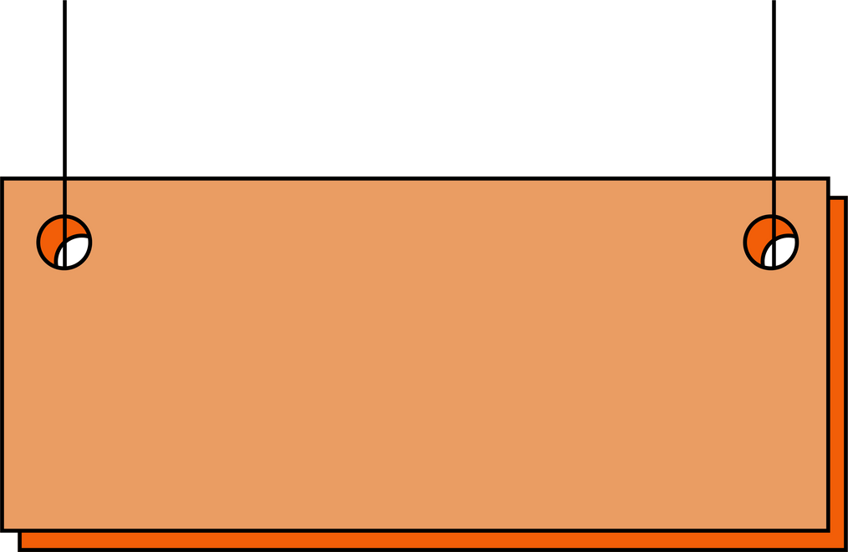
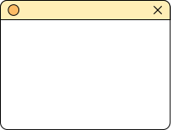

Botiquin
Se prepara para ir al médico
Sale de la casa en camino al médico
Espera su turno
Lo manda a hacerse examenes
Comienzo del día
Lo revisa el doctor
Le indican que el sistema funciona así
Pregunta por hay otras opciones
Le indican que los resultados le llegarán al correo
Los familiares le ayudan
Pide ayuda a familiares
Se realiza los exámenes
Los lee pero no los comprende
Solicita nuevamente hora para médico
Revisa sus examenes
El doctor lo recibe
Le indica los resultados
Recibe su estado salud

Slide 8
Tabla modelo de negocio
Socios clave
Actividades clave
Propuesta de valor
Relaciones con clientes
Segmentos de clientes
Desarrollo continuo de la plataforma y actualización de la base de datos de medicamentos.
Establecimiento de alianzas con farmacias, médicos y laboratorios.
Marketing y sensibilización a través de campañas dirigidas a personas mayores y cuidadores.
Ayudar a las personas de la tercera edad a leer y comprender de manera clara las instrucciones de medicamentos, compararlos por su compuesto activo, verificar lotes con problemas y analizar sus exámenes médicos escaneados o en PDF.
Brindar seguridad y claridad en la información médica, permitiendo una mejor gestión de la salud de manera autónoma.
Interfaz intuitiva y accesible para usuarios con poca experiencia tecnológica.
Atención personalizada a través de tutoriales y asistencia técnica.
Personas de la tercera edad con condiciones médicas que requieren tomar medicamentos y realizarse exámenes regularmente.
Cuidadores y familiares que asisten a personas mayores con problemas de salud.
Profesionales de la salud que buscan una herramienta para mejorar la comunicación con pacientes de edad avanzada.
Farmacias y laboratorios farmacéuticos: Para obtener información de lotes con fallas y compuestos activos.
Profesionales de la salud: Para apoyar en la validación de la información médica y fomentar el uso del software.
Canales
Demostraciones en vivo en farmacias, por medio de alianzas con las mismas.
Promoción del producto por medio de redes sociales.
Métodos tradicionales, a través de correo, pagina web y publicidades pagadas.
Notas de prensa y blogs de discusión.
Recursos clave
Equipo de desarrollo
Base de datos de medicamentos y lotes
Tecnología de OCR (Reconocimiento Óptico de Caracteres)
Integraciones de seguridad
Estructura de costos
Fuentes de ingresos
Desarrollo y mantenimiento de la aplicación.
Actualización continua de la base de datos de medicamentos y exámenes.
Costos de soporte técnico y atención al cliente.
Publicidad en la aplicación para los usuarios que no estén registrados a usar todas las funciones.
Suscripciones para usuarios que no quieran tener publicidad en la aplicación y les permita usar todas las funcionalidades.

Slide 9


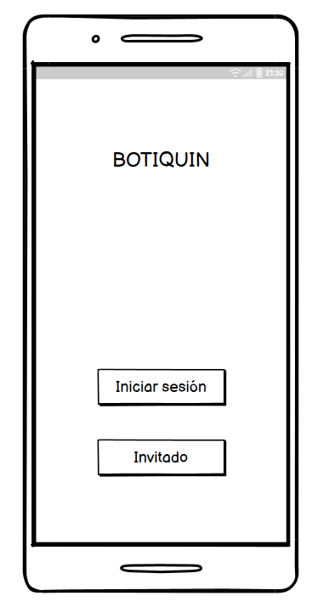
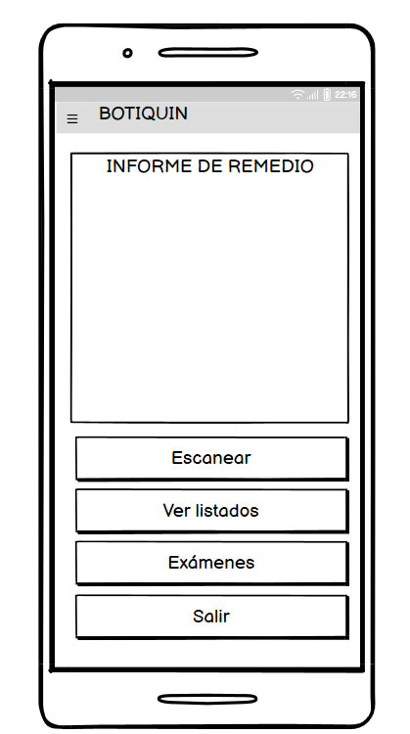
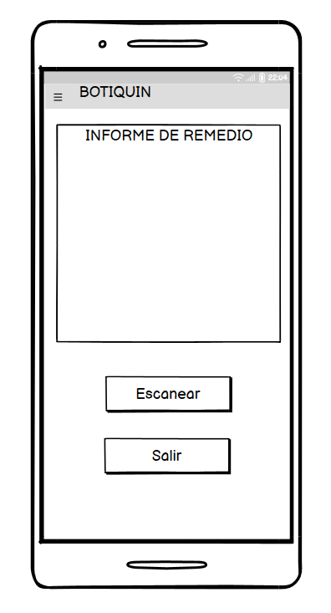



Mockups 1/3
Inicio
Master
Master Invitado

Slide 10
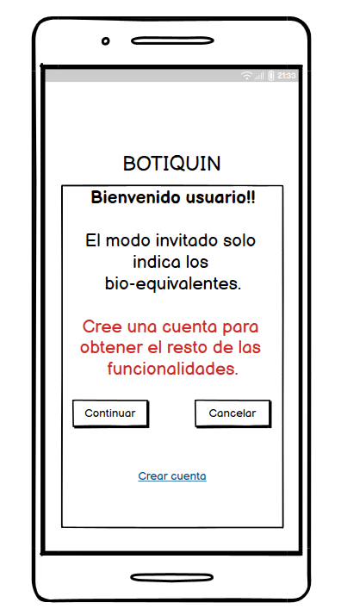
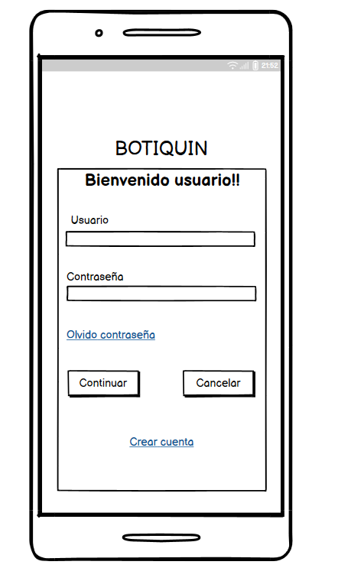
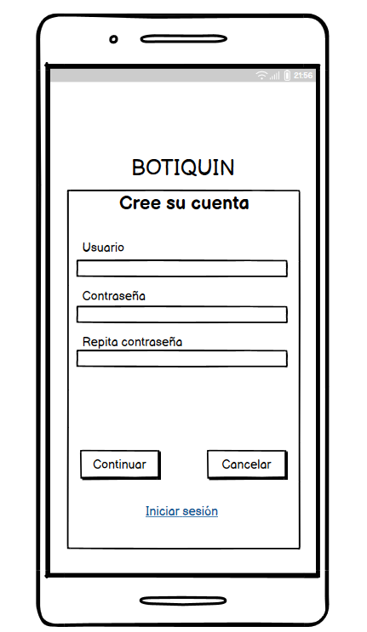
Mockups 2/3
Controles de registro de usuario
Inicio invitado
Inicio usuario
Crear usuario

Slide 11
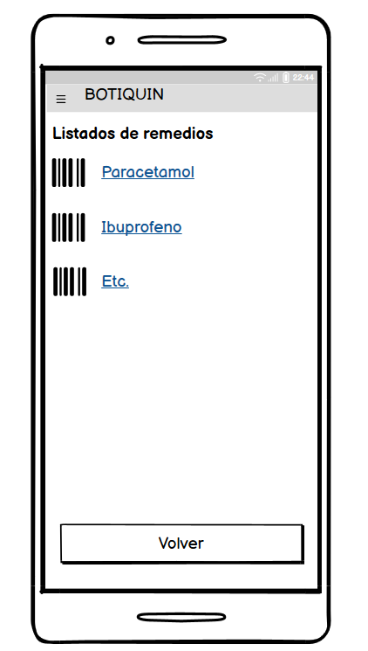
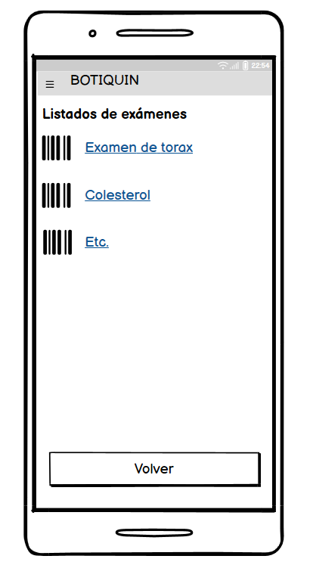
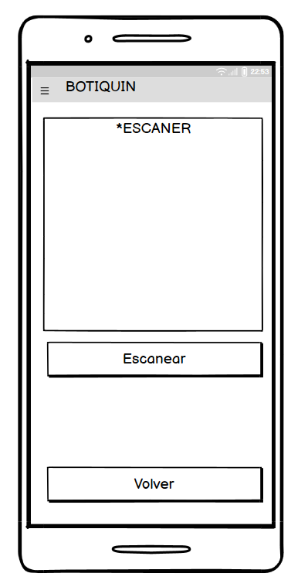
Mockups 3/3
Funciones del aplicativo
Remedios
Exámenes
Escaner

Slide 12

PLAN DE ACCIÓN
INVESTIGACIÓN
DESARROLLO
IMPLEMENTACIÓN
RESULTADOS
Para obtener un perfecto conocimiento del mercado, los usuarios y la competencia se debe:
Analizar el mercado
Analizar los costos
Analizar la viabilidad técnica
Una vez superada la fase de investigación, se construye el proyecto, usando metodologías ágiles:
Diseño del producto
Desarrollo del Producto mínimo viable(MVP)
Pruebas y QA
Lanzar el producto al mercado, con las estrategias necesarias para captar usuarios, por medio de:
Lanzamiento beta
Lanzamiento oficial
Soporte de seguimiento posterior al lanzamiento
Evaluación del éxito del proyecto entre lo propuesto y la cantidad de clientes obtenidos para planificar el futuro de la aplicación:
Análisis de métricas claves
Revisión de feedbacks de los usuarios
Optimización y escalabilidad
Reporte final
Plan de mejora continua

Slide 13

CONCLUSIONES
Lector de código de barra de fácil uso.
interfaz sencilla y limpia.
Seguridad acerca del medicamento que se ingiere.
Mantenimiento de exámenes del usuario, independiente, de donde se realizó
Entendimiento de informes técnicos de exámenes a través de ia.

Slide 14
GRACIAS POR SU
ATENCIÓN

